Slide 1
專案進度報告 FPGA accelerated image processing and IPC communicates with FPGA
負 責 人：蔡政霖
目前成員：蔡政霖
報告日期：2020/06/17
開始日期：2020/04/22
結束日期：-

Slide 2
需求列表
功能：
讓IPC透過 PCIe → AXI → APB 傳輸影像給FPGA，FPGA進行image processing中的Sobel，再將結果回傳給IPC。
介面：
讓IPC用CMD下命令給作業系統
效能：
底標：1s處理完一張1920*1080的灰階影像
頂標：30ms處理完一張1920*1080的灰階影像
限制：
實驗室的IPC

Slide 3
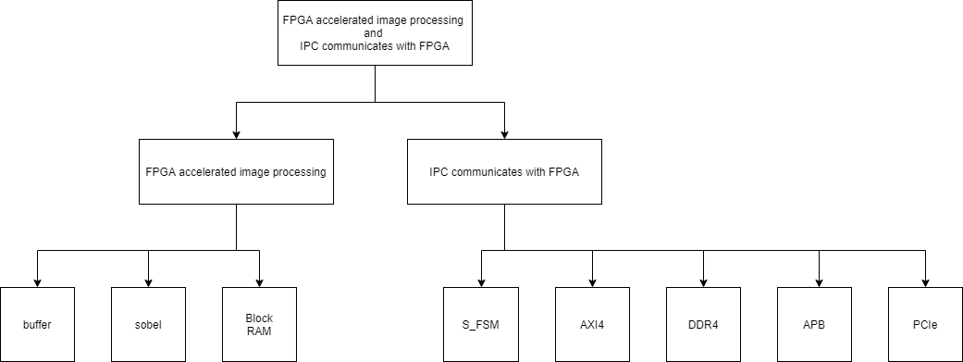
模組列表

Slide 4
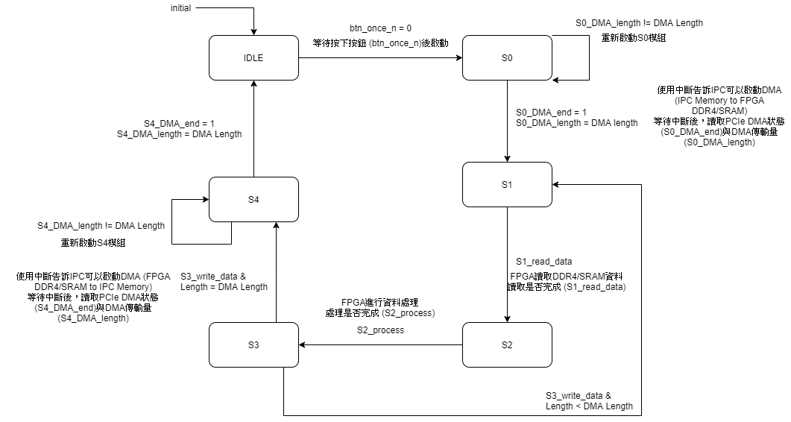
FSM

Slide 5
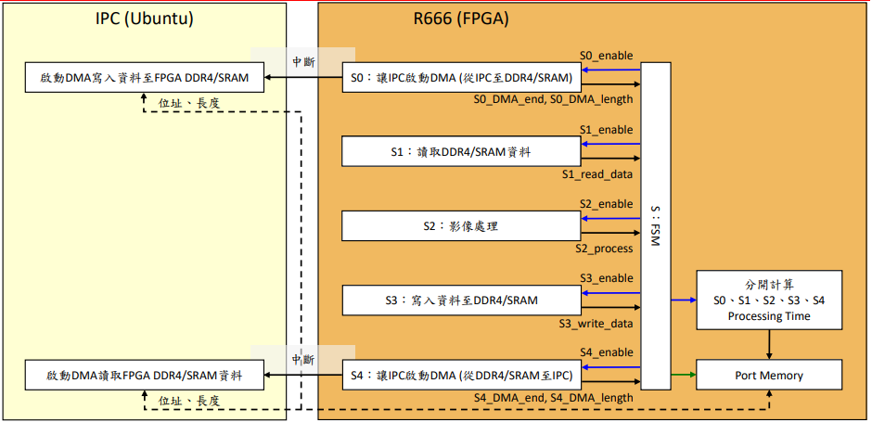
專案架構

Slide 6
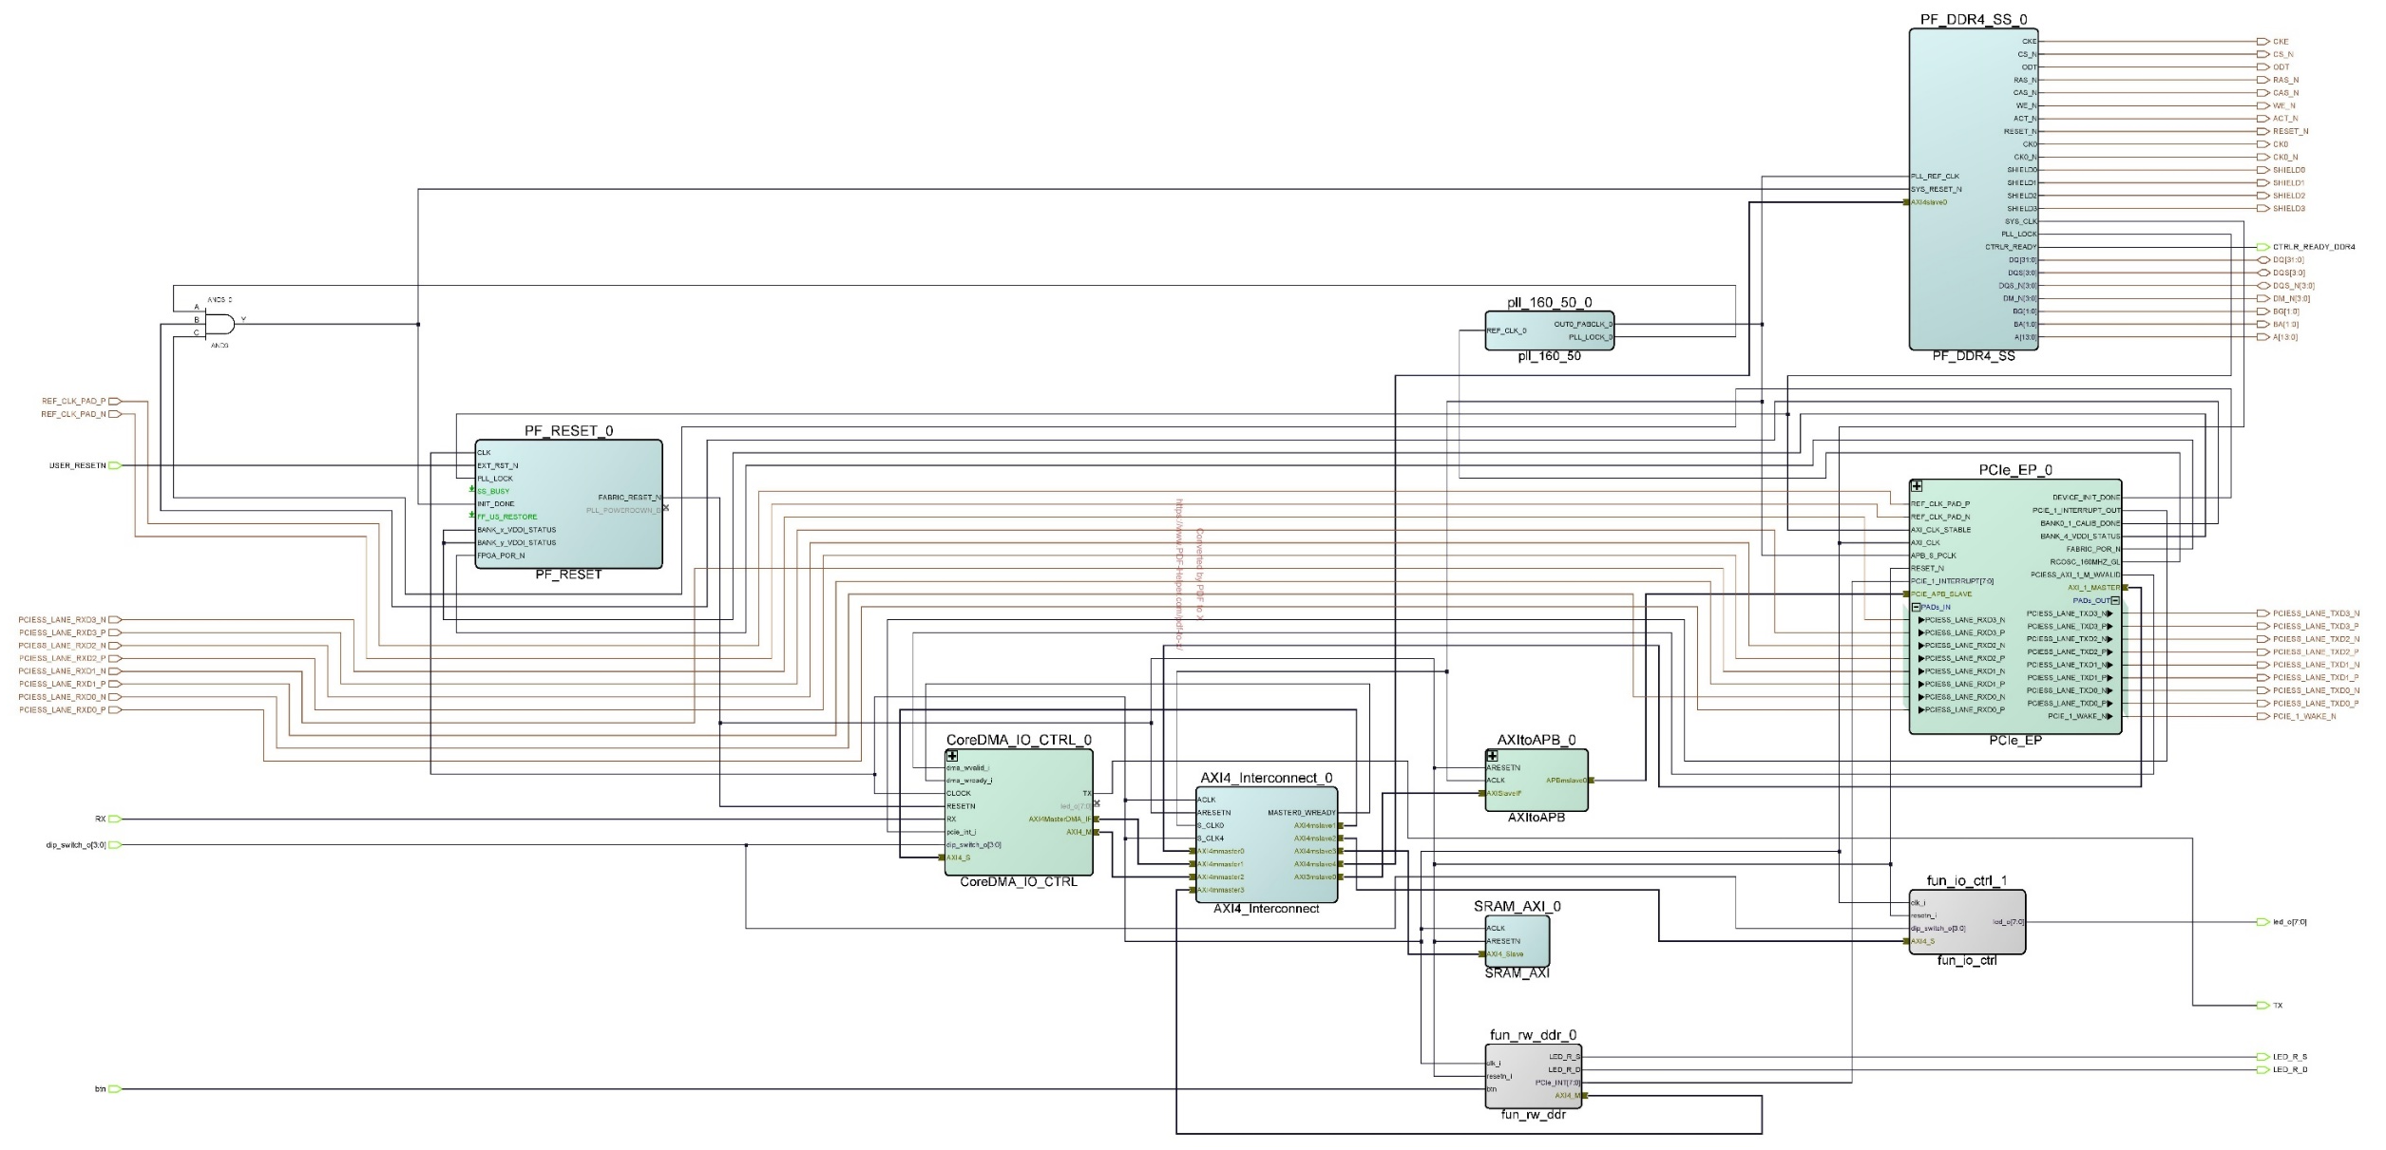
FPGA 連接圖

Slide 7
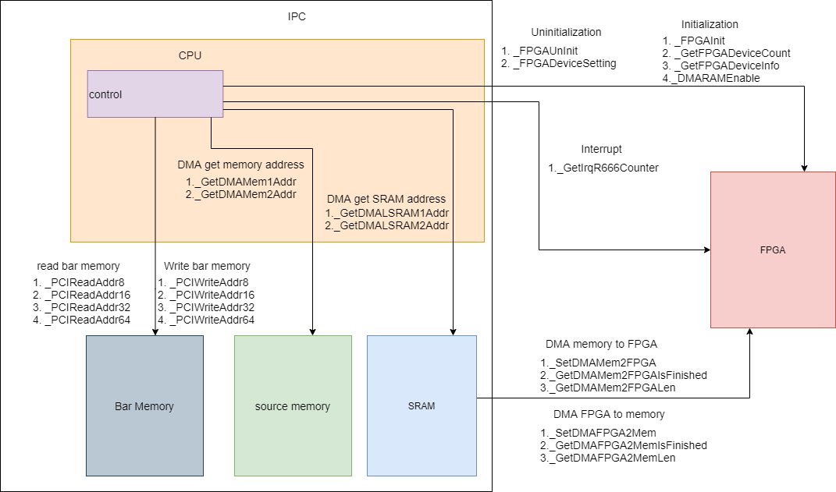
FPGA IPC Drive API

Slide 8
成果展示

